Slide 1

Siber Güvenlik Kampı Network
Emrecan ÖKSÜM tarafından, Siber Güvenlik Kampı – 2. Hafta katılımcıları için hazırlanmıştır.

Slide 2
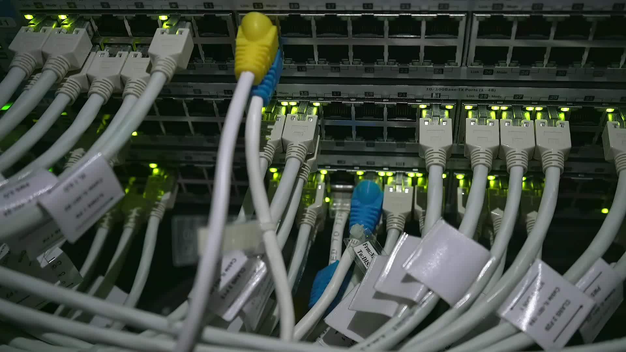
1. GÜN Ana / Alt Başlıklar
Network nedir?
Mantığı
Client-Server Haberleşme şekli
Haberleşme Teknolojileri
Devre Anahtarlama
Paket Anahtarlama
Paket Nedir?
Paket tipleri (TCP-UDP-ICMP)
TCP-UDP Özellikleri (Katman 4)
TCP Bağlantı Şeması (3-Way Handshake)
ICMP Nedir?
OSI Katmanları
IP Subnetleri, NAT
Network Cihazları ve MAC,ARP Protokolü (Katman1-2-3)
Protokoller (Katman7)
Portlar
Port numaraları-Soket yapısı
Port taraması
Uygulamalı Network Kurulumu ve WireShark ile uygulamalı gösterim

Slide 3
2. GÜN Ana / Alt Başlıklar
Network üzerindeki tehlikeler
MITM Saldırısı (ARP Spoof) Nedir?
DNS Spoofing Nedir?
DDoS/DoS Nedir?
Botnet Nedir?
DoS Saldırı tipleri
SYN Flood (TCP)
ACK Flood (TCP)
Teardrop Saldırısı (Fragmentasyon)
Smurf Saldırısı (ICMP Spoof)
Ping-of-Death (ICMP)
Zaman tespiti (ICMP)
Network genelinde güvenlik önlemleri
Statik ARP kaydı
SSL-TLS
DNS-over-HTTPS
Scrubbers
Firewall
Dışarıdan gelen tüm ICMP trafiğini engelleme (Mikrotik)
Dışarıdan gelen tüm UDP trafiğini engelleme (Mikrotik)
Cihaz genelinde güvenlik önlemleri
VPN Nedir?
Glasswire Nedir? Nasıl kullanılır?

Slide 4

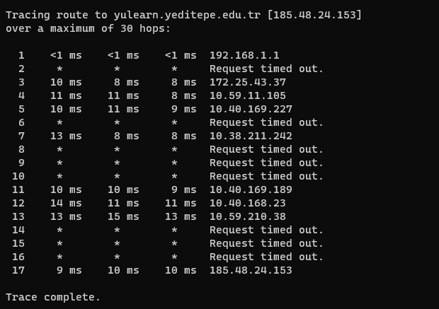
Network Mantığı

Slide 5
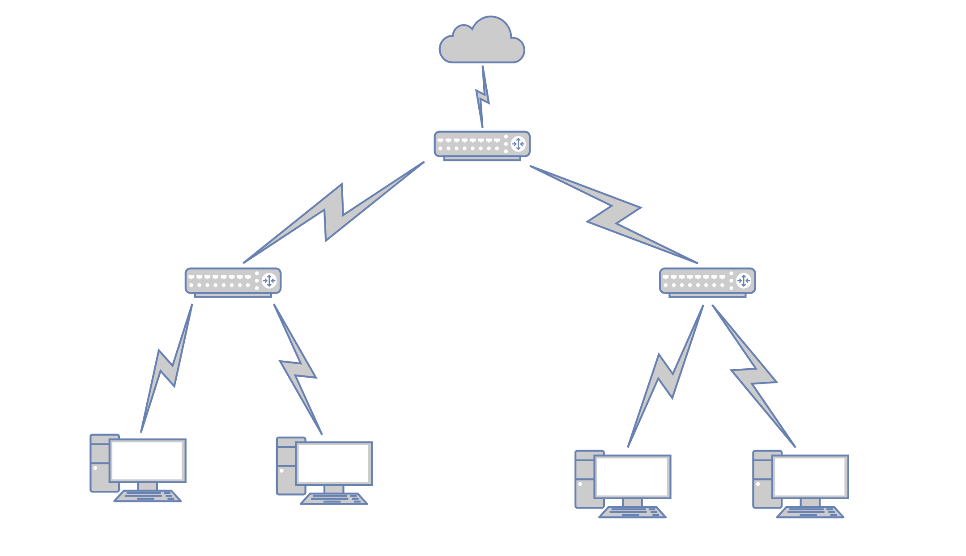
İnternet
A B C D

Slide 6
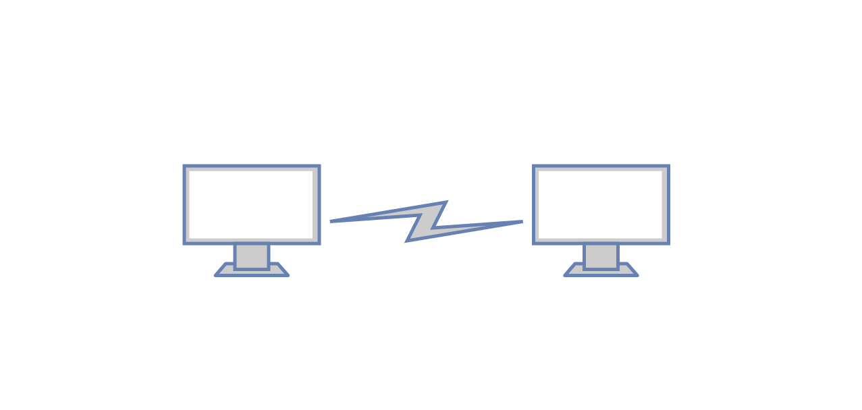
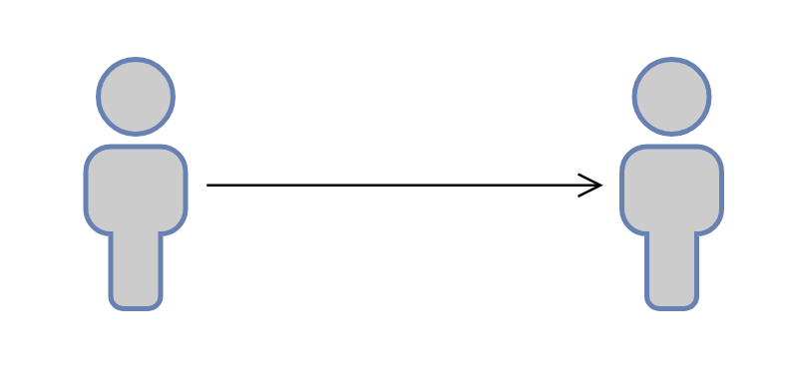
Network’te en küçük eleman
İletişim Bağlantısı
Bilgisayar 1
Bilgisayar 2

Slide 7
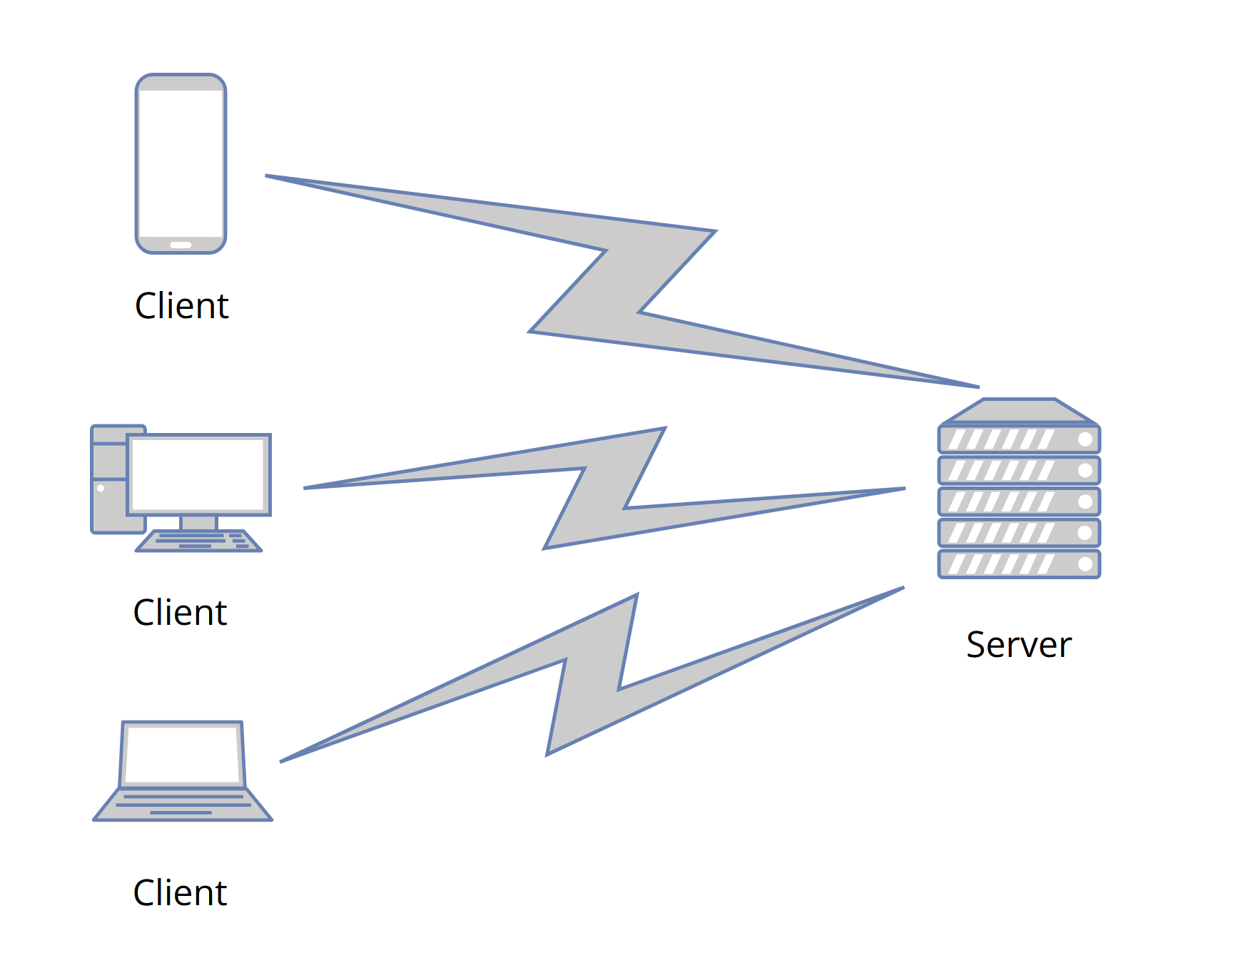
Client-Server Haberleşme şekli

Slide 8
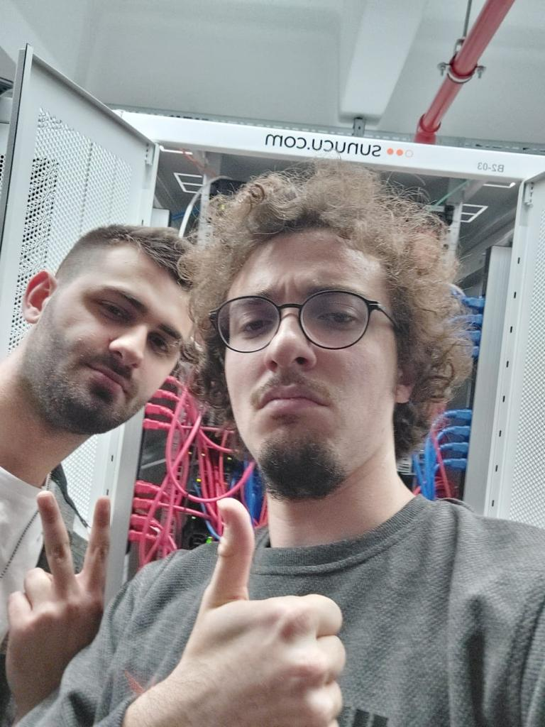
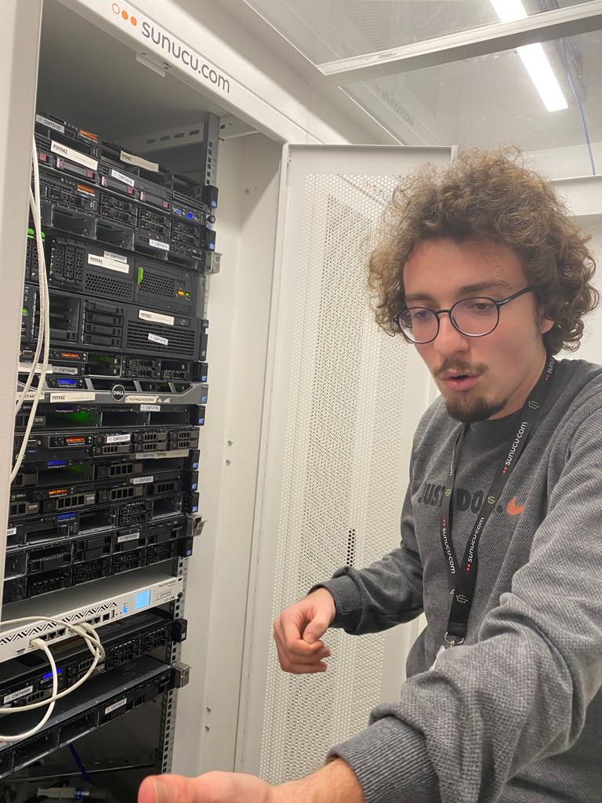
Umut ile Comnet veri merkezi (21 Ocak 2022)

Slide 9
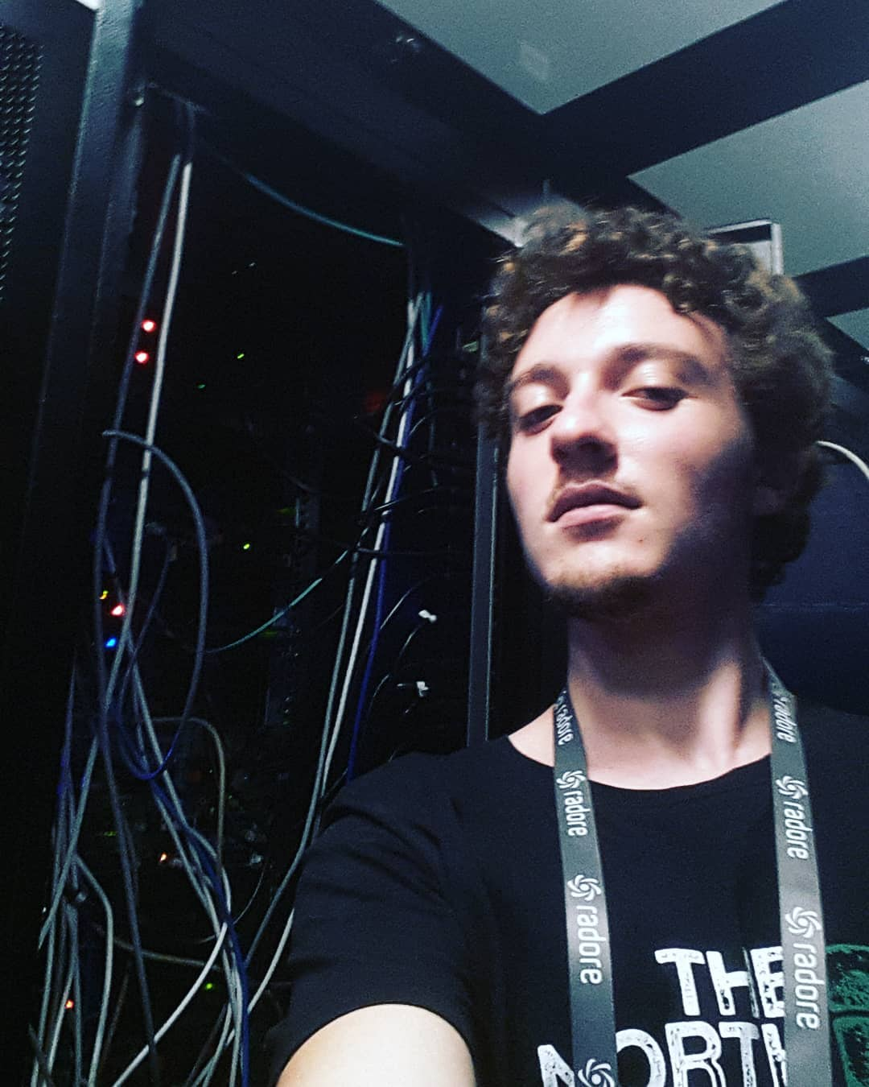
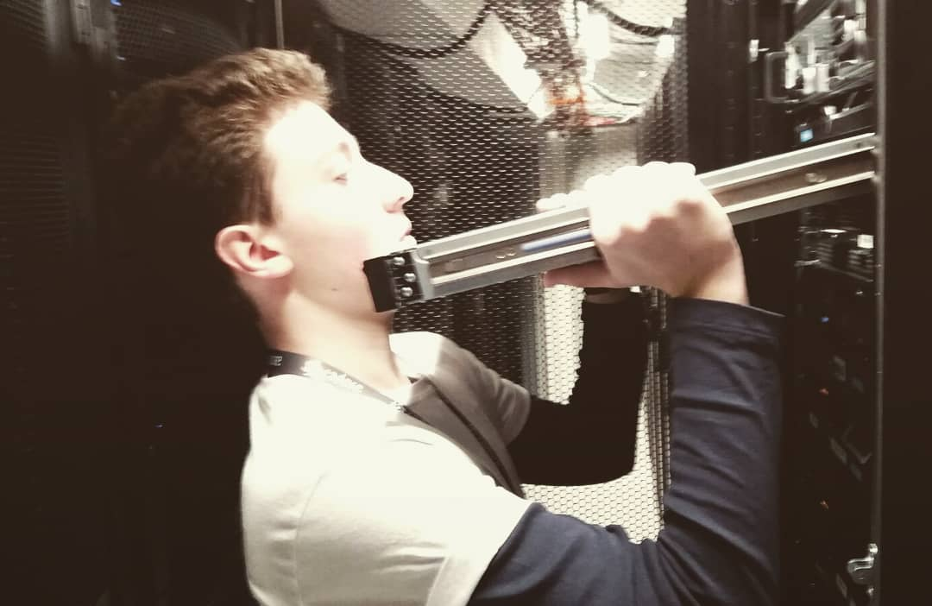
RADORE Veri Merkezi – 3 Eylül 2018
RADORE Veri Merkezi – 4 Mart 2018

Slide 10
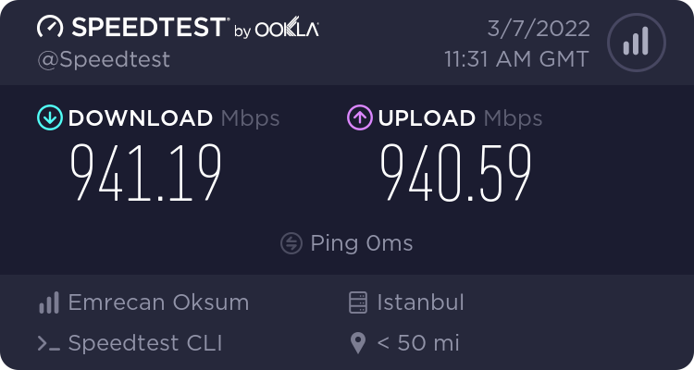
https://www.speedtest.net/result/c/1574fe9a-08ad-40be-bf47-dbab93872ca3

Slide 11
Haberleşme Teknolojileri
Devre Anahtarlama (Telgraf, Eski karasal telefon hatları)
Paket Anahtarlama (İnternet, GSM)

Slide 12
İnternet
A B C D

Slide 13
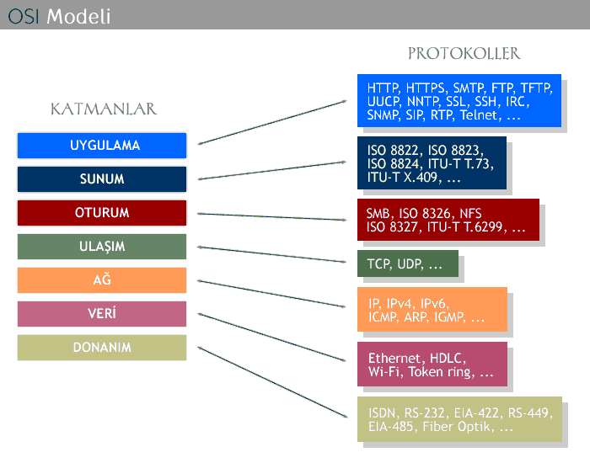
OSI Katmanları

Slide 14
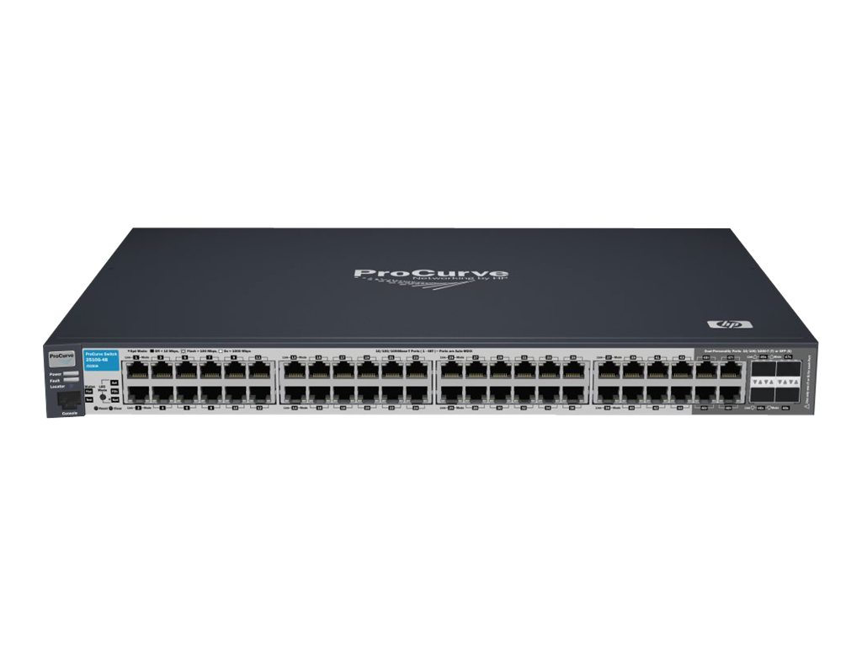
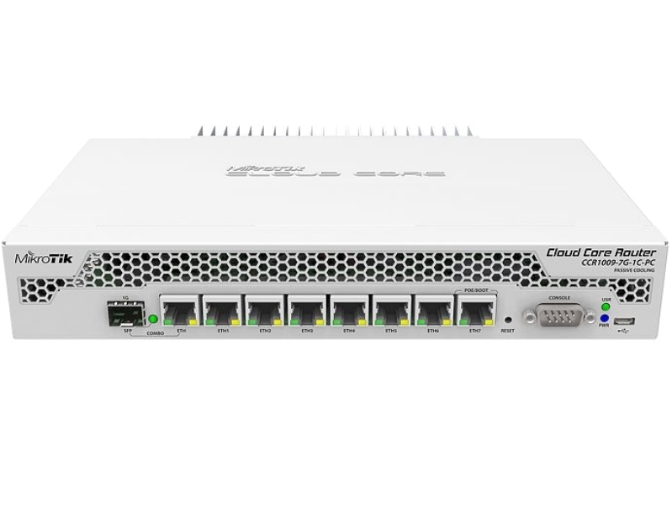
Network Cihazları
Switch (KATMAN 2)
Router (KATMAN 3)

Slide 15
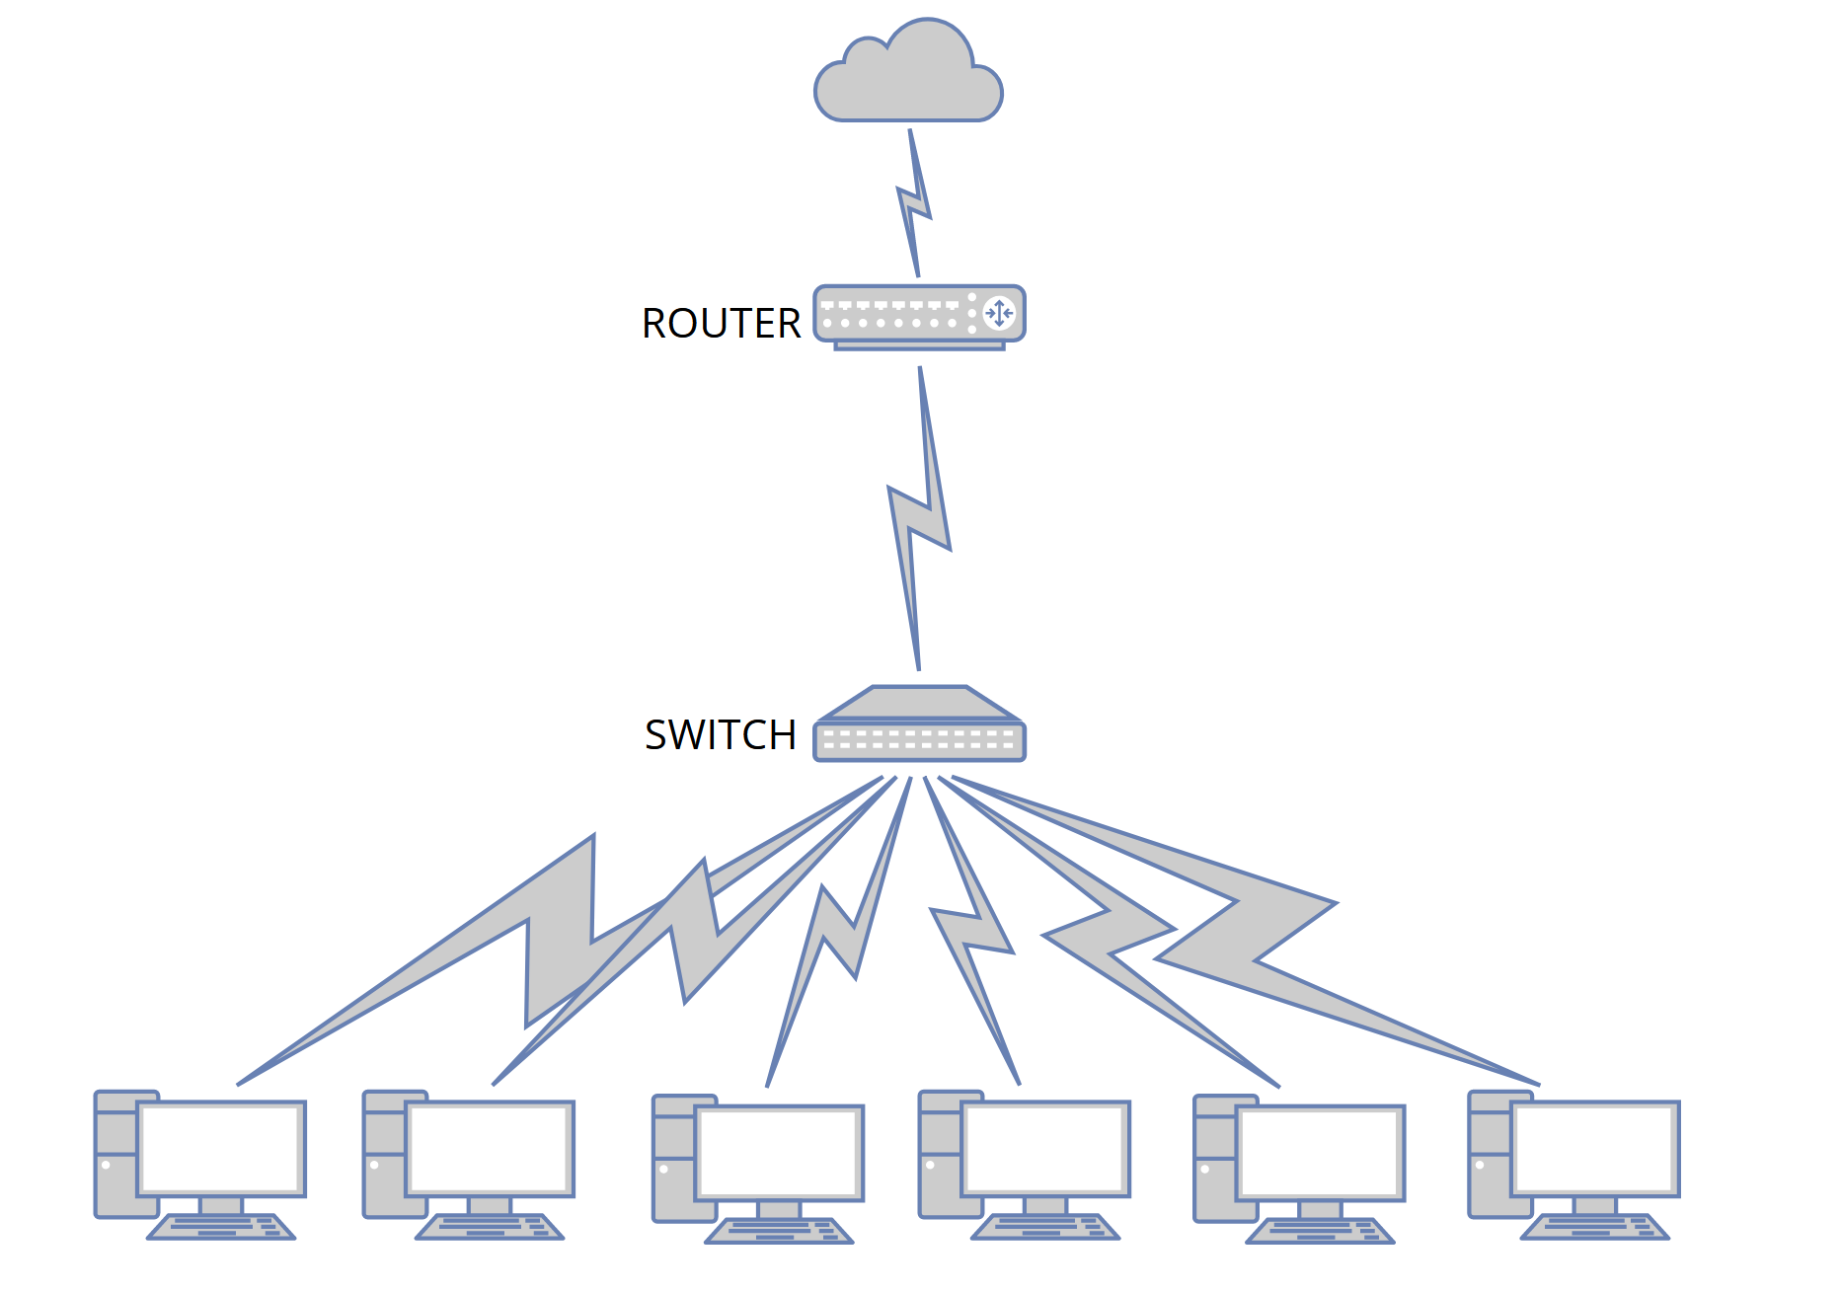

Slide 16
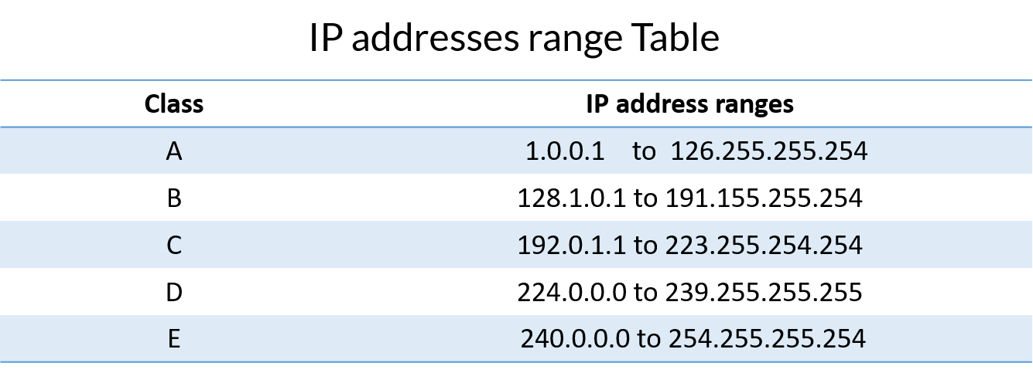
IP Adresleri Nedir?

Slide 17
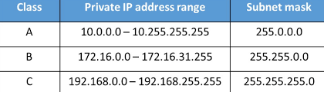
Özel IP Adresleri

Slide 18
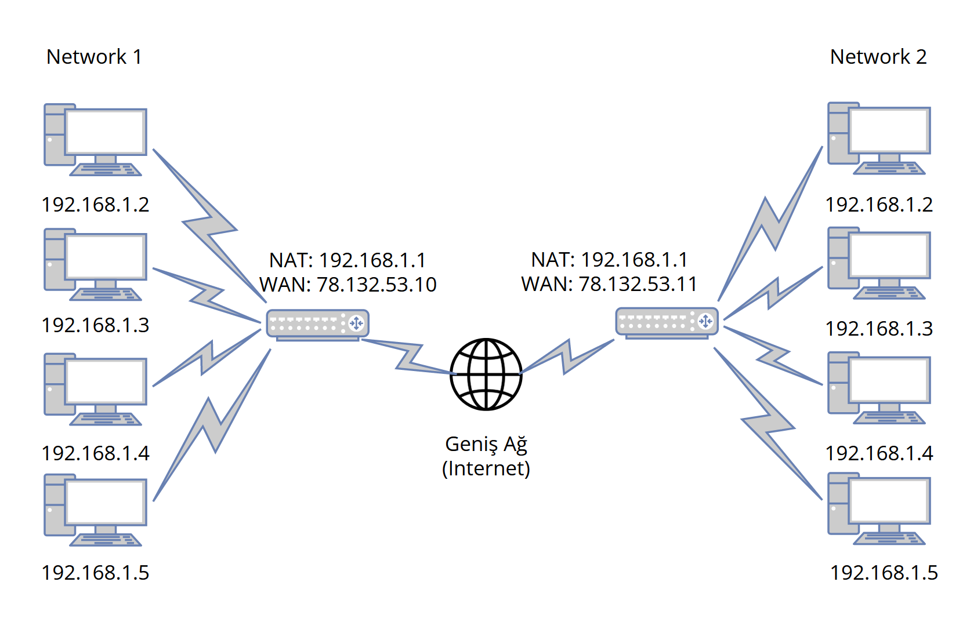
NAT Nedir? (Network Address Translation)

Slide 19
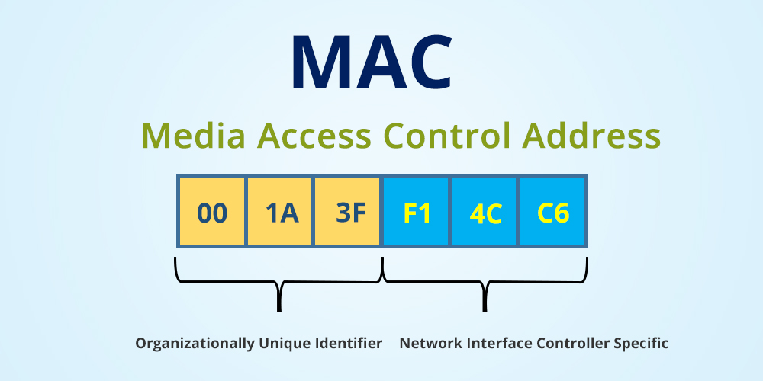
MAC Address Nedir?

Slide 20
ARP Protokolü
Yerel ağlarda IP adresinin MAC adresine dönüştürülebilmesi için ARP protokolü kullanılmaktadır.
Eğer yerel ağdaki bir cihazın IP adresi biliniyorsa, fakat MAC adresi bilinmiyorsa, ağdaki bütün cihazlara ARP isteği gönderilir. Gönderilen ARP isteğinin içerisinde MAC adresi istenilen IP adresi bulunur.
IP adresine sahip cihaz, isteği gönderen cihaza ARP cevabı içerisinde kendi fiziksel adresini gönderir.
Yerel ağdaki cihazlar birbirlerini ve üst cihazları bu şekilde bulurlar.

Slide 21
Ev wifi ağınıza bağlandınız
IP Adresiniz: 192.168.1.18 MAC Adresiniz: 00:1A:3F:F1:4C:C6
Cihazınız 192.168.1.1 (Router) MAC Adresini bilmiyor
Cihazınız network içerisindeki tüm diğer cihazlara ARP isteği yolluyor
(Benim IP Adresim 192.168.1.18 bana 192.168.1.1’in MAC adresi lazım)
192.168.1.1 (router) ARP isteğini aldığında kendi MAC adresini cevaplıyor
(Benim IP Adresim 192.168.1.1 MAC Adresim ise 74:4D:28:A5:48:D5)
Cihazınız kendi ARP kaydına router MAC adresini IP adresiyle kaydeder.
Bağlantı hazırdır.

Slide 22
Paket Nedir?
İnternet’te haberleşme «paket veriler» ile gerçekleşir. İnternet’in çalışma biçimini çocukken hepimizin oynamış olduğu «Kulaktan Kulağa» oyununa benzetebiliriz. Her cihaz tarafından iletilen paketler, bir üst cihaza iletilerek hedefe ulaştırılır.
Paketler doğal olarak hedefine ulaşana kadar hasar görebilir, hatta kaybolabilirler. Bu durumlara karşı, gelen paketin hasar görüp görmediğinin kontrol edildiği «checksum» isimli bir kontrol mekanizması mevcuttur.

Slide 23
Paket Anahtarlama haberleşme örneği

Slide 24







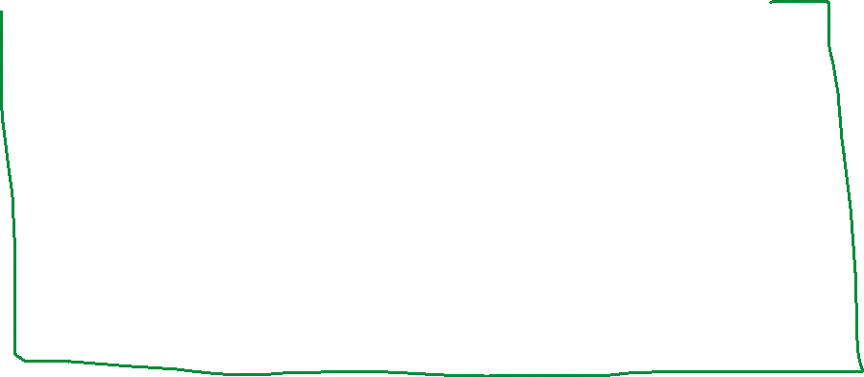
İnternet
3
2
1 1

Slide 25
«Kulaktan kulağa» ne kadar güvenli?
Network protokolleri ve işleyiş şekilleri, 1970’li yıllardan günümüze kadar çok ciddi bir değişikliğe uğramamıştır.
70 ve 80’li yıllarda Network «güvene dayalı» işleyen bir sistemdi ve günümüzdeki kadar güvenlik önlemine ihtiyaç duyulmamaktaydı.
Network işleyişinde güvenliğin sağlanması için ek önlemler 2000’li yıllardan günümüze kadar geliştirildi ve halen geliştirilmeye devam etmektedir.

Slide 26
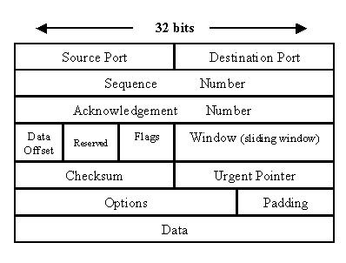
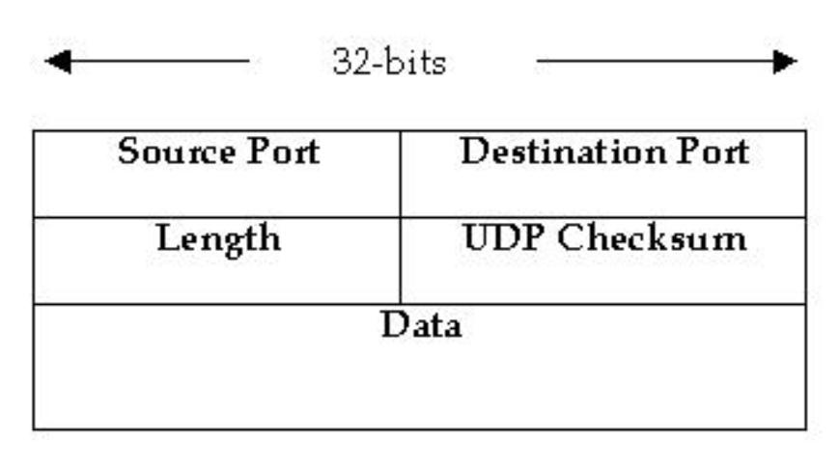
Paket tipleri – TCP ve UDP özellikleri
TCP Veri Paketi Yapısı
UDP Veri Paketi Yapısı

Slide 27
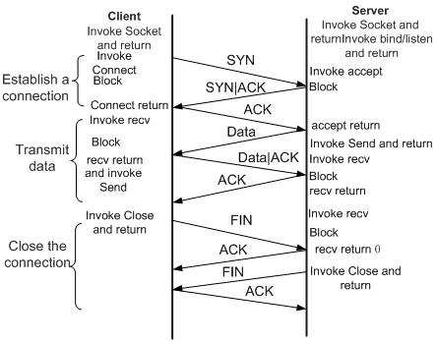
TCP Bağlantı Şeması (3-Way Handshake)
Notes:
SYN: Senkronize
ACK: Acknowledge
FIN: Bitiş

Slide 28
ICMP Nedir? (Internet Control Message Protocol)
Ping ve traceroute komutları ICMP kullanır.
Bir «Taşıma Katmanı» protokolü değildir.
Normal haberleşme süreçlerinde kullanılmaz.
Hata bildirme ve hata tespiti için kullanılır.
Aynı zamanda siber saldırılarda da çok kullanılır.

Slide 29
OSI Katmanları

Slide 30
Uygulama katmanı
(TCP) HTTP-HTTPS -> Websiteleri için
(TCP) FTP -> Dosya transfer için
(TCP) POP3-IMAP -> Eposta alımı için
(TCP) SMTP -> Eposta gönderimi için
(TCP) TELNET-SSH -> Cihazları uzaktan yönetmek için
(UDP) DNS -> İsim çözümlemek için
…
(UDP) VSE -> Valve oyunlarında multiplayer oynamak için
CS, CS:GO, Half Life 2, Team Fortress 2, Portal 2 …

Slide 31
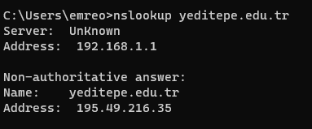
DNS Protokolü
Uygulama katmanında çalışır
İsim çözümleme görevini üstlenir.
<- DNS Sunucu IP
<- Sorgulanan isim
<- Cevaplanan IP adresi

Slide 32
Port numaraları
Uygulama katmanında bulunan tüm protokollerin haberleşmesi için kendi port numaraları mevcuttur. TCP veya UDP haberleşmesi, bu port numaraları üzerinden gerçekleşmektedir.
Port numaraları 1-65535 aralığında olabilir.
Her port numarası, aynı anda 1 uygulama tarafından dinlenebilir.
Standartlaştırılmış bazı port numaralar mevcuttur. ÖRN: HTTP her zaman 80 portunu kullanır. HTTPS ise 443 portunu kullanmaktadır.
TCP ve UDP port numaraları farklı şekilde sınıflandırılır. Örneğin, UDP 10 portu ile TCP 10 portu aynı anda açık olup, farklı uygulamalar tarafından kullanılabilmektedir.
Bir sonraki sayfada Uygulama katmanı uygulamalarının varsayılan port numaralarını görebilirsiniz.

Slide 33
Uygulama katmanı port numaraları
(TCP) HTTP-HTTPS -> HTTP 80 TCP portu, HTTPS 443 TCP portu.
(TCP) FTP -> 21 TCP portu
(TCP) POP3-IMAP -> POP3 110 TCP portu, IMAP 143 TCP portu.
(TCP) SMTP -> 25 TCP portu.
(TCP) TELNET-SSH -> TELNET 23 TCP portu, SSH 22 TCP portu.
(UDP) DNS -> 53 UDP portu
…
(UDP) VSE -> 27015 UDP portu
CS, CS:GO, Half Life 2, Team Fortress 2, Portal 2 …

Slide 34
Soket yapısı (ip:port)
Farz edelim ki cihazımızın IP adresi 78.135.10.10.
Eğer cihazımızda çalıştırdığımız websitelerine erişmek istiyorsak, tarayıcımızın URL kısmına yazmamız gereken şey: 78.135.10.10:80
Diyelim ki cihazımızda dosya depolamak istiyoruz ve FTP sunucusu kurduk. Cihazımızın FTP sunucusuna erişmek için yazmamız gereken şey: 78.135.10.10:21
Diyelim ki cihazımızda birde eposta sunucusu kuralım dedik, eposta sunucumuza erişmemiz için yazmamız gereken şey: 78.135.10.10:25

Slide 35
Port taraması - Nmap
yulearn.yeditepe.edu.tr adresini tarayıp alttaki soruları cevaplandıralım.
Hangi portlar açık?
Taranan adresin IP adresi nedir?
Erişimi kısıtlanmış bir port mevcut mu?

Slide 36
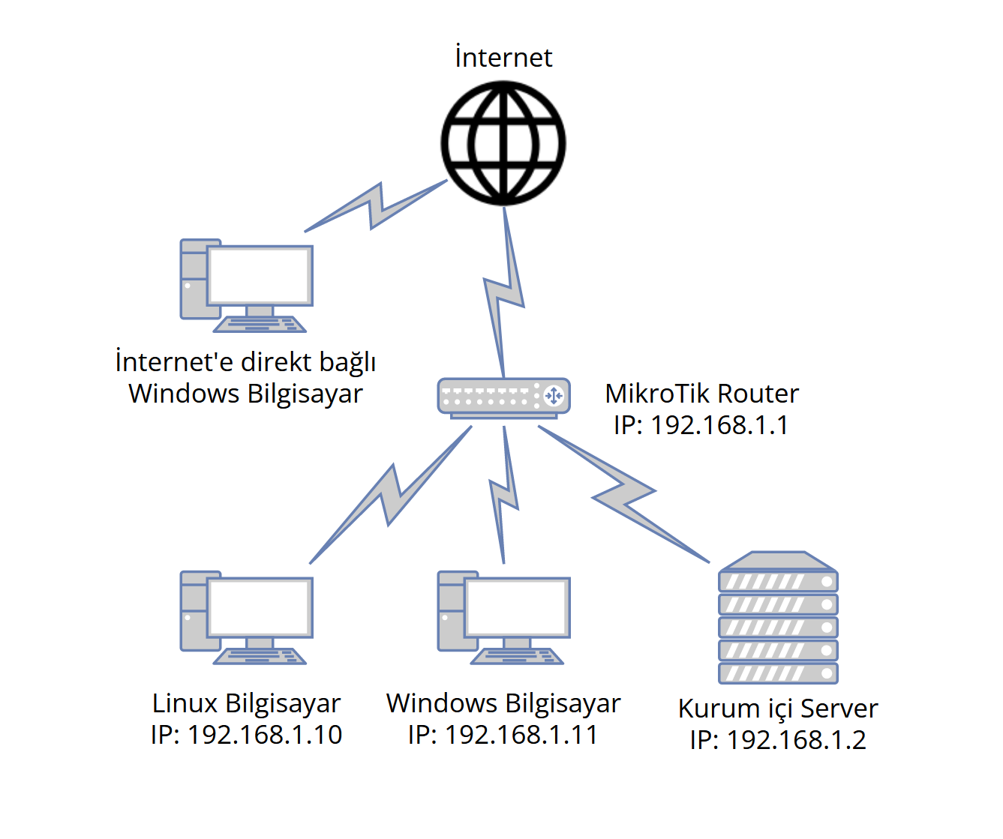
Uygulamalı Network Kurulumu
Alttaki network yapısını sizinle birlikte tasarlayalım:

Slide 37
Network kurulumu için gereksinimler:
Bilgisayarlar ve network ekipmanları kuruldu
Kablolama yapıldı
İSS (İnternet Servis Sağlayıcı ÖRN: Turktelekom)’den 2 adet IP adresi alındı
İSS’den alınan 2 adet IP adresi bilgileri:
Güncel bilgileri network tasarımımıza yazalım.
IP | Netmask | Gateway
193.31.119.189 | 255.255.255.240 | 193.31.119.177
193.31.119.190 | 255.255.255.240 | 193.31.119.177

Slide 38

Dış IP: 193.31.119.190
Dış IP: 193.31.119.189

Slide 39
Network’ü kurmaya başlayalım!
https://egitim-ortam.emreoksum.com.tr/

Slide 40
1. Gün bitiş, 2. Gün başlangıç
MikroTik RouterOS nedir?
MikroTik RouterOS’in faydaları nelerdir?

Slide 41
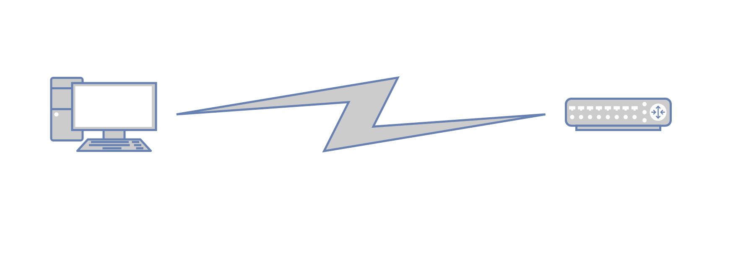
MITM Saldırısı (ARP Spoof / ARP Poisoning)
Bilgisayar
Router

Slide 42
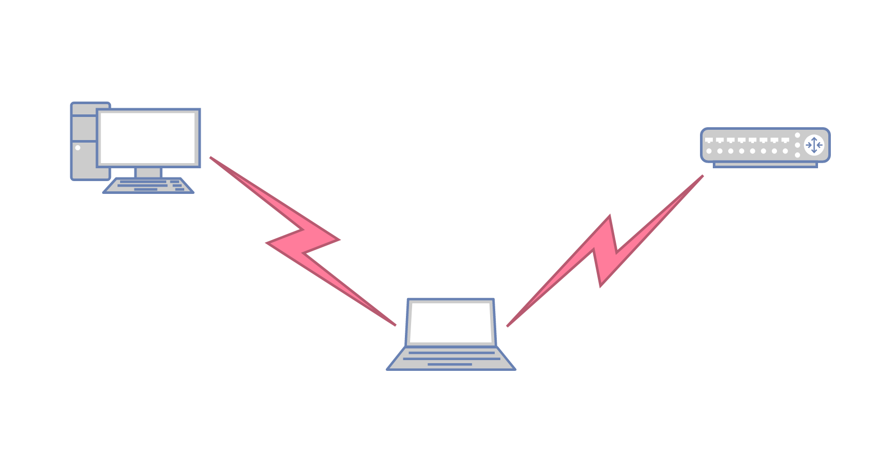
MITM Saldırısı (ARP Spoof / ARP Poisoning)
Router
Bilgisayar
Saldırgan

Slide 43
DNS Spoofing (Bir çeşit MITM saldırısı)
Google.com IP adresi nedir?
Google.com IP adresi nedir?
Router
Bilgisayar
Google.com
10.10.10.10
Google.com
172.217.16.46
Saldırgan

Slide 44
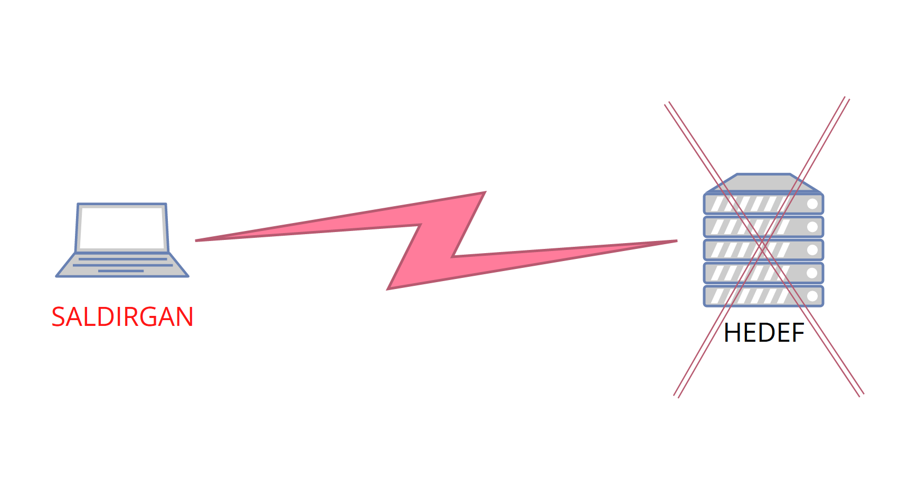
DoS (Denial of Service) Saldırısı Nedir?

Slide 45
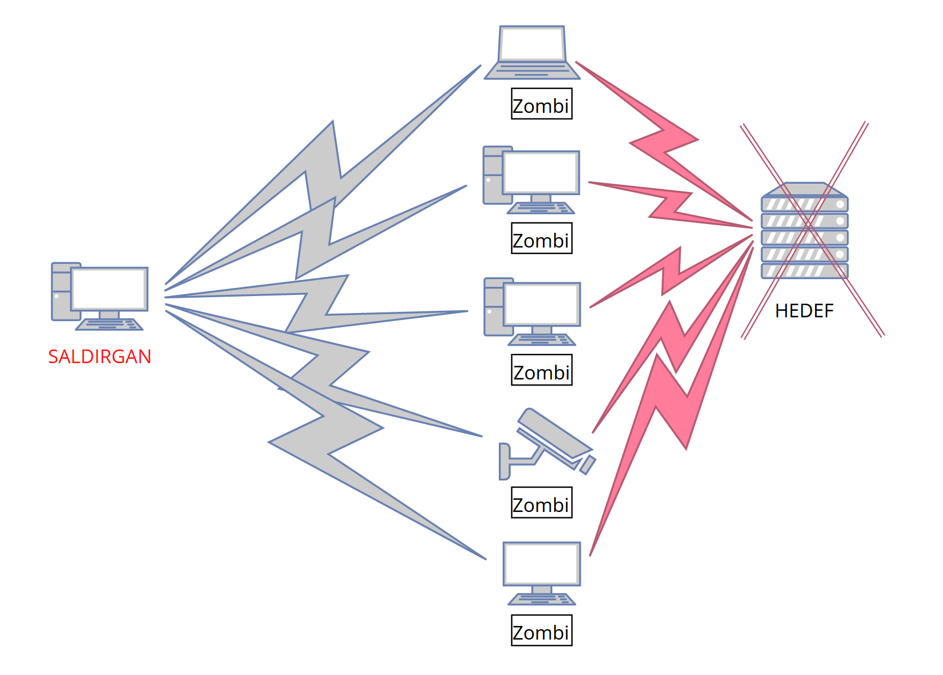
DDoS (Distributed Denial of Service) Saldırısı Nedir?

Slide 46
Botnet Nedir?
İnternet’e bağlı hacklenmiş cihazlar «zombi» olabilirler.
Tüm bu hacklenmiş cihazlar bazı saldırganlar tarafından DDOS saldırıları başlatmak için kullanılırlar.
Saldırgan, yaptığı siber saldırılar sonucu ele geçirdiği zafiyetli cihazlar ile oluşturduğu zombi ağını (botnet) başka kişilere kiraya da verebilir.
ÖRN: ddosforhire.net

Slide 47
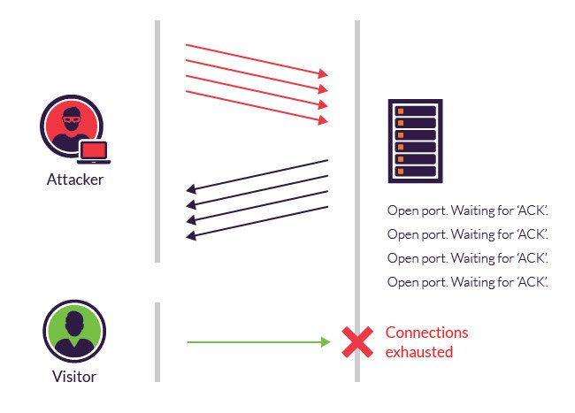
(TCP DoS Atakları) SYN Flood
SYN Flood saldırılarında saldırganlar, kendi IP adreslerini farklı bir IP adresi gibi gösterip, kurbanlarına sürekli farklı IP adreslerinden SYN istekleri atarak, kurbanlarının ağ, işlemci, hafıza gibi kaynaklarını tüketip, kurbanlarının internet bağlantısını kesmeyi amaçlar.

Slide 48
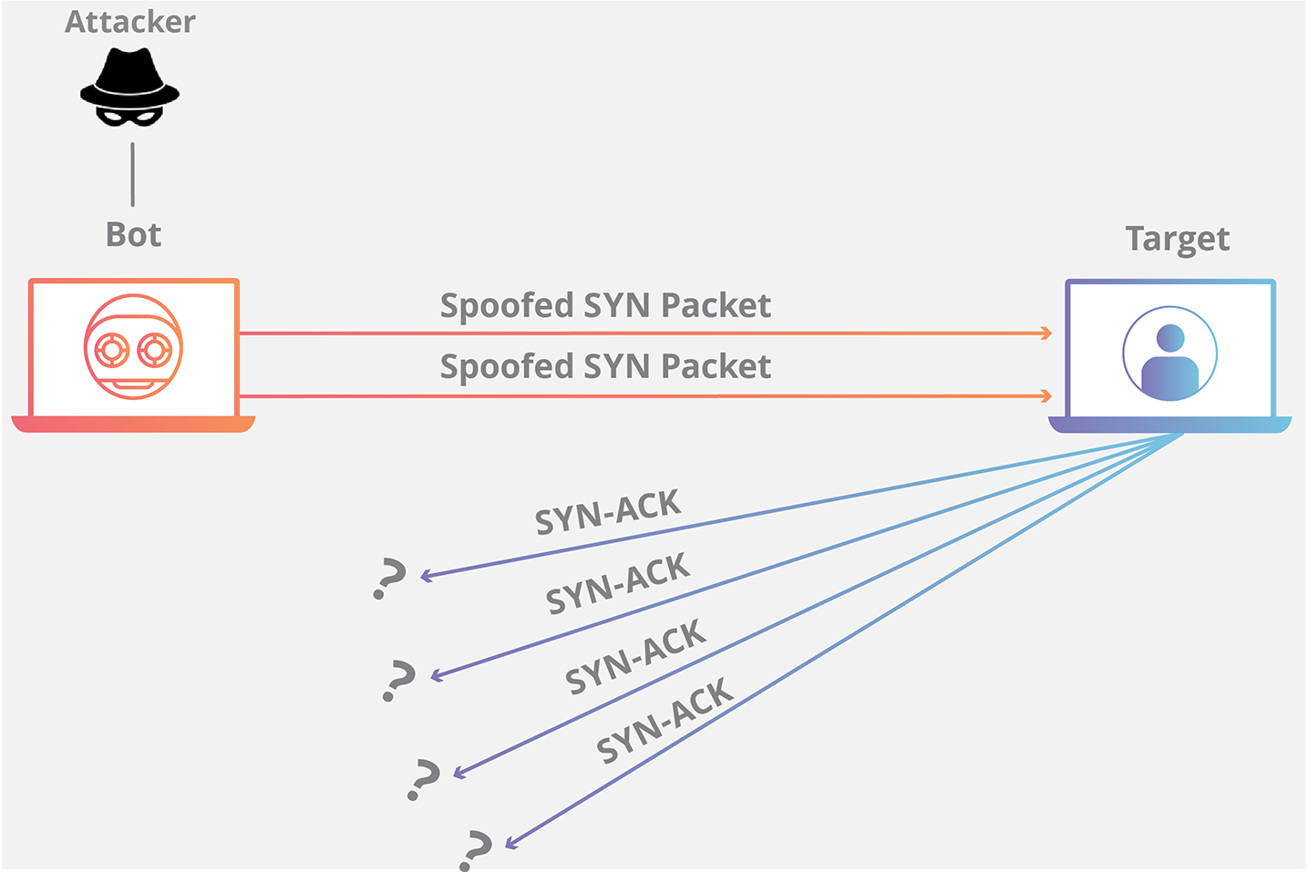
(TCP DoS Atakları) ACK Flood
ACK Flood saldırıları, saldırganın bir hedefe kendi IP adresini farklı bir IP adresi gibi gösterip, TCP 3-Way Handshake şemasındaki bağlantı düzenini kötü amacı için kullanarak üçüncü tarafları hedef alma imkanı sunar.

Slide 49
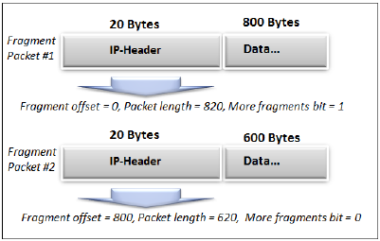
Teardrop saldırısı
Saldırgan, kurbanına parçalanmış paketleri gönderir. Bazı sistemlerde parçalanmış paketler biraraya getirilirken gerçekleşen bir «bug» nedeniyle, paketler biraraya getirilirken bir hata oluşur ve kurbanın işlemci, hafıza gibi kaynakları bir anda tükenir ve bağlantısı kesilir.

Slide 50
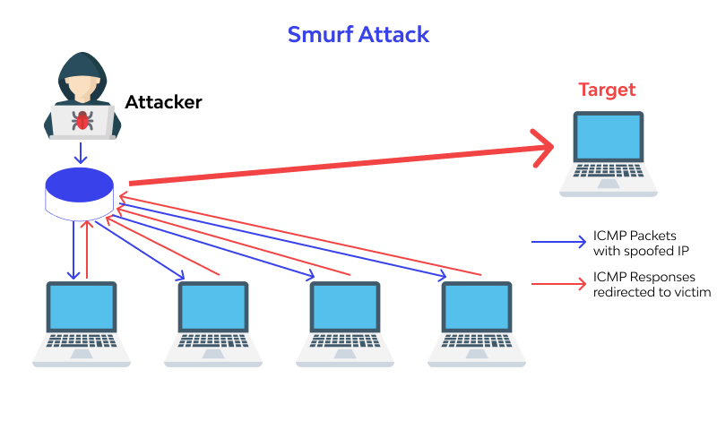
(ICMP DoS Atakları) Smurf saldırısı
Aynı biraz önce gösterdiğim saldırılar gibi, bir saldırgan kendi IP adresini farklı göstererek kurbanını taklit eder ve ICMP paketleri yollar, cevap olarak dönen ICMP paketlerinin tümü kurbana ulaşır ve kurbanın erişimi aşırı yüklenmeden dolayı kesilir.

Slide 51
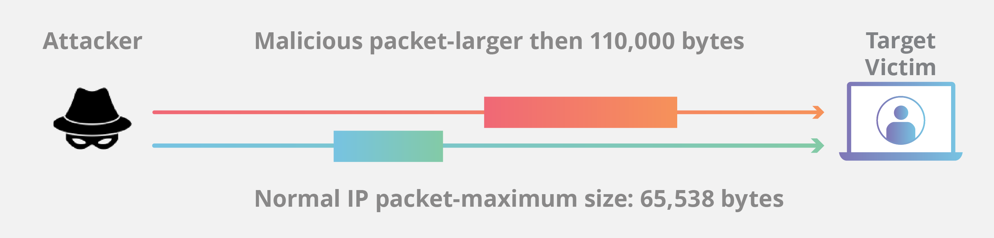
(ICMP DoS Atakları) Ping-of-Death Saldırısı
Saldırgan, kurbanına çok büyük bir ICMP paketi gönderir. Bu paket fragmentasyona uğrar, ve kurbanın cihazında tekrardan biraraya getirilirken paketin büyüklüğünden dolayı kurban cihazın çökmesine sebebiyet verir.

Slide 52
(ICMP Bilgi Edinme) Ping ile zaman bulma
Teorik bir bilgi edinme şeklidir, pratikte genellikle kullanılmaz. Ya da kullanılır mı?
Kurban sunucuya iletilen özel bir ICMP paketi ile ping gönderilir. Sunucudan dönen yanıttan edinilen bilgiler ile hedef sunucunun sistem saatinin ve tarihinin bilgisi alınır.
Bu şekilde, herhangi bir sunucunun dünyanın neresinde olduğu tespit edilebilir veya zaman bazlı saldırılar gerçekleştirilebilir.

Slide 53
Network genelinde güvenlik önlemleri
Dün ve bugün saatlerce yapılabilecek saldırılardan bahsettik, şimdi sıra alınan önlemlere geldi.
ARP Spoof saldırısına karşı Statik ARP kaydı
MITM saldırısına karşı SSL-TLS
DNS Spoof ve MITM saldırısına karşı DNS-over-HTTPS
DoS ve DDoS saldırılarına karşı Scrubbing Networks / Firewall

Slide 54
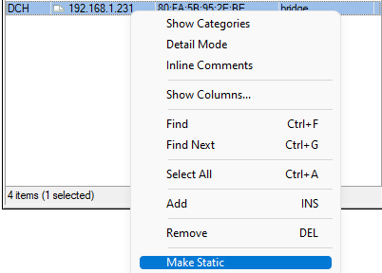
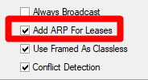
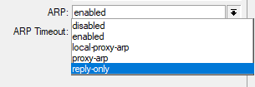
Statik ARP kaydı
MikroTik RouterOS’de 3 aşamada ARP Spoof saldırılarını önleyebilir, network üzerindeki bilgi güvenliğini ARP saldırılarına karşı sağlayabilirsiniz.

Slide 55
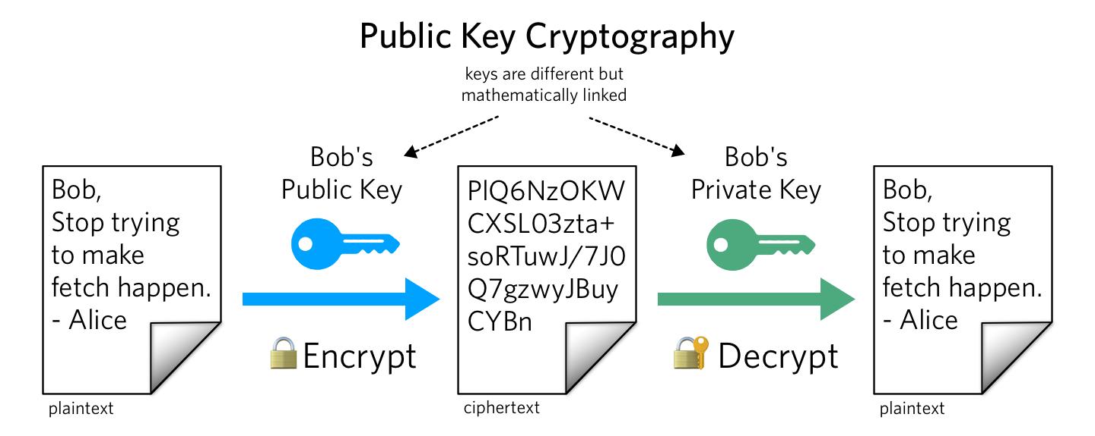
SSL-TLS
HTTPS, bağlantınızın bu şekilde şifrelendiğini, ve gönderilen verilerin bağlantınızı dinleyen saldırganlara veya meraklı devlet kurumlarına karşı güvenli olduğunu ifade eder.

Slide 56
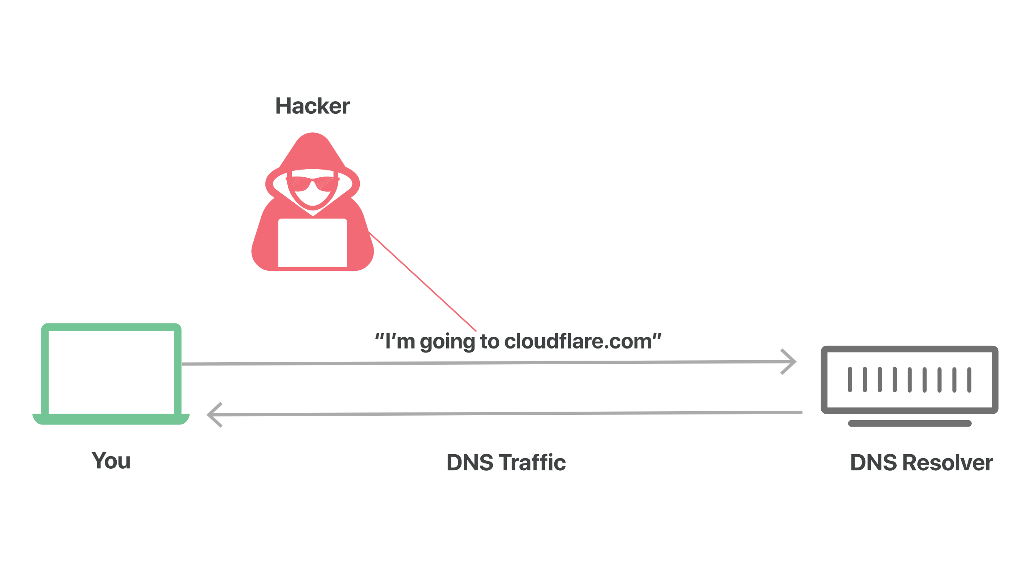
DNS-over-HTTPS
DNS trafiğini SSL-TLS ile, HTTPS üzerinde şifreleyerek, bağlantınızın sizi dinleme ihtimali olan saldırganlara ve meraklı devlet kurumlarına karşı güvenli olmasını sağlar.

Slide 57
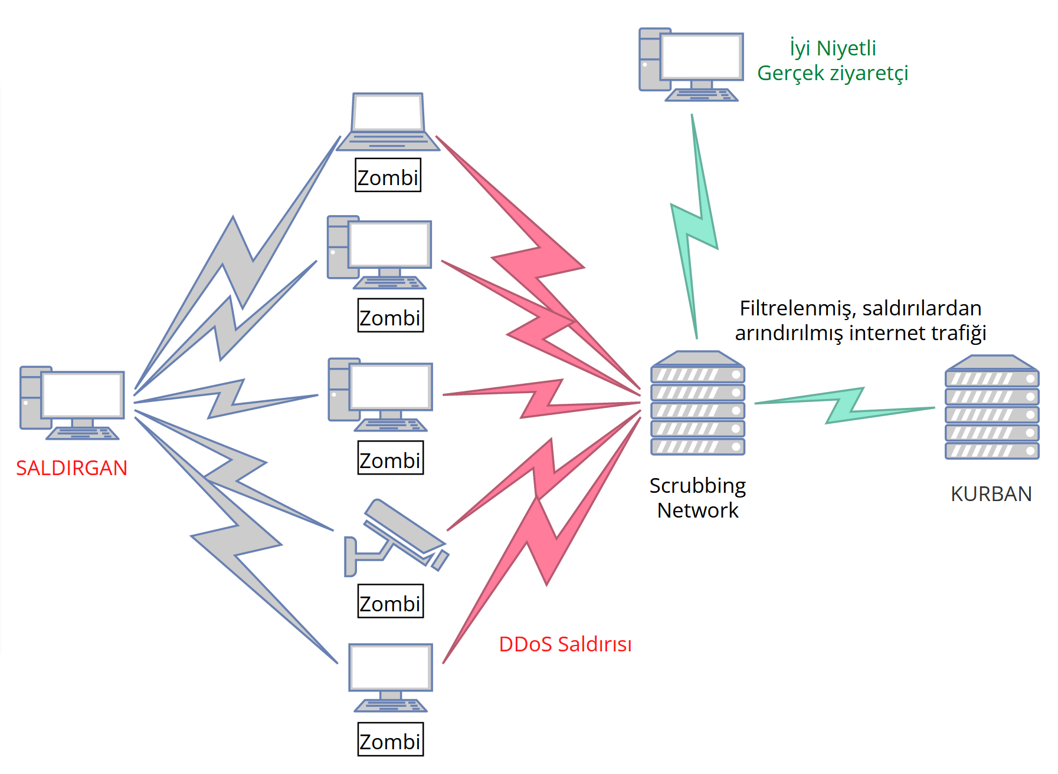
Scrubbing Networks
DDoS Saldırısı, kurban’ın networküne ulaşamadan temizlendi, kurban güvende.
Scrubbing hizmeti, network düzeyinde DoS/DDoS koruma hizmeti veren şirketler tarafından sağlanır.
Tüm internet trafiği, hedefine ulaşmadan önce Scrubbing ağına yönlendirilir, scrubbing ağında filtrelendikten sonra hedefine ulaştırılır. İnternet bağlantısı asla kesilmemesi gereken yerler (ÖRN: Veri merkezleri) tarafından sıklıkla kullanılmaktadır.
Bu hizmeti veren şirketler: Voxility, Serverius, DDoS-Guard, secureuplink.com.tr

Slide 58
Uygulamalı firewall kuralı yazma
MikroTik RouterOS’de firewall kuralı yazarak geçersiz tüm paketleri engelleyelim
MikroTik RouterOS’de firewall kuralı yazarak tüm ICMP trafiğini engelleyelim
MikroTik RouterOS’de firewall kuralı yazarak tüm UDP trafiğini engelleyelim

Slide 59
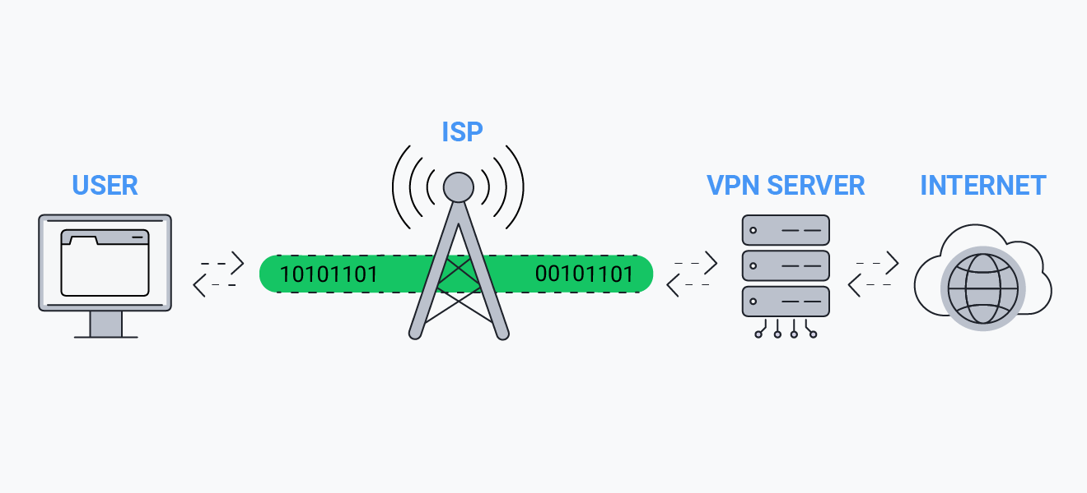
Ekstra: Cihaz genelinde güvenlik önlemi VPN Nedir?
VPN teknolojisi, siz ile bağlandığınız VPN sunucusu arasında «sanal bir tünelleme» oluşturup, tüm data paketlerinizi şifreleyerek Internet’e çıkış noktanızı «sanal bir şekilde» Önce yerel ağınızdan, sonra ise İnternet Servis Sağlayıcınızdan çıkartıp, VPN hizmeti aldığınız konuma taşır. Böylece, farklı bir konumdan İnternet’e erişmiş olursunuz.

Slide 60
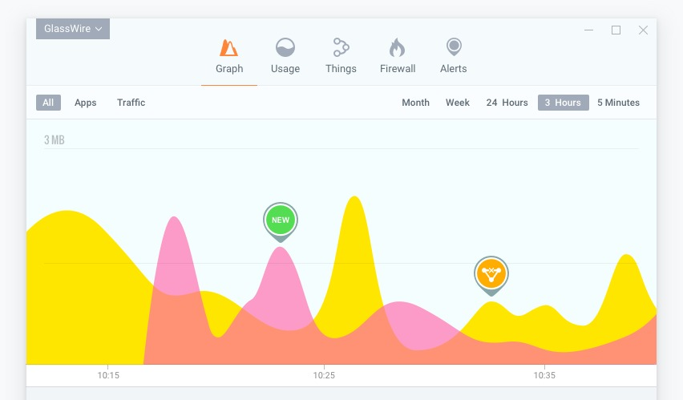
Glasswire Nedir?
Glasswire, bilgisayarınızda çalışan tüm işlemlerin Internet erişimlerini takip eden bir yazılımdır. Bilgisayarınıza zararlı bir yazılım bulaşması durumunda, bu zararlı yazılım internet bağlantısı kurmaya çalıştığı an, bu bağlantıyı kaydedip size bildirir. Böylece, bilgisayarınızda risk oluşturabilecek yazılımları fark etmenizi kolaylaştırır.

